Slide 1
Deneysel çalışmalar için ya da toplandıktan sonra transferine kadar geçen süre içerisinde embriyoların oda sıcaklığında veya 37oC’da kültür mediumunda ya da +4oC’da buzdolabında birkaç gün süreyle (24-48 saat) saklanmasıdır

Slide 2
Embriyoların in vitro gelişimi, in vivoya göre normalin 2-3 katı daha yavaştır.

Slide 3
Embriyolar in vitro 24 saatten fazla bekletildikten sonra transfer edilirse beklenen gebelik oranları düşmesine rağmen, 2-3 gün hatta daha fazla bir süre in vitro gelişmeye bırakılabilirler.

Slide 4
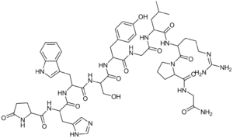
Ortamın 15-25oC olması durumunda embriyoların toplanmalarından transfer edilmelerine kadar geçecek sürenin birkaç saat ile bir gün arasında olması gerekmektedir.

Slide 5
Eğer embriyolar 0oC ya da 10oC’da saklanmak isteniyorsa veya ligatüre edilmiş tavşan oviduktuna transfer edilirse, canlılıklarında çok az bir düşme gözlenerek birkaç gün saklanabilmektedir

Slide 6
Embriyoların kısa süreli saklanması için TCM 199, PBS embriyoların yıkanması için uygun ve kullanımı kolay mediumlardır.

Slide 7
Embriyoların saklanması için 56oC’da 30 dakikada ısı ile inaktive edilmiş ve filtrelerden geçirilmiş BSA ya da % 10-20 FCS ile desteklenmiş 25mM Hepes sıklıkla kullanılmaktadır.

Slide 8
r.
.

Slide 12
*

Slide 15
.

Slide 23
.

Slide 25
Kısa Program
Uzun Program

Slide 29
..

